Slide 1

Практика
страхования сельскохозяйственных рисков с господдержкой
Скрягин Александр Геннадьевич
Вице-президент НСА
Краснодар, 2014

Slide 2


Национальный союз агростраховщиков –
главный отраслевой союз
Единство и единые стандарты
25 страховых компаний
99% рынка агрострахования без господдержки
72% застрахованных посевных площадей
Надежность
Совокупный суммарный уставный капитал – более 70 млрд. руб.
Совокупный размер собственных средств – 150 млрд. руб.
Совокупные активы – 0,6 трлн. руб.
61% от общего страхового рынка РФ
71% рынка страхования имущественных рисков РФ
Ключевая функция НСА - гарант платежеспособности всей системы в случае банкротства одного из членов.
НСА формирует Фонд компенсационных выплат – 5% страховой премии.
Фонд сформирован в 100% размере и составил более 700 млн. руб.
В мае 2014 г. - перечислены первые выплаты.

Slide 3
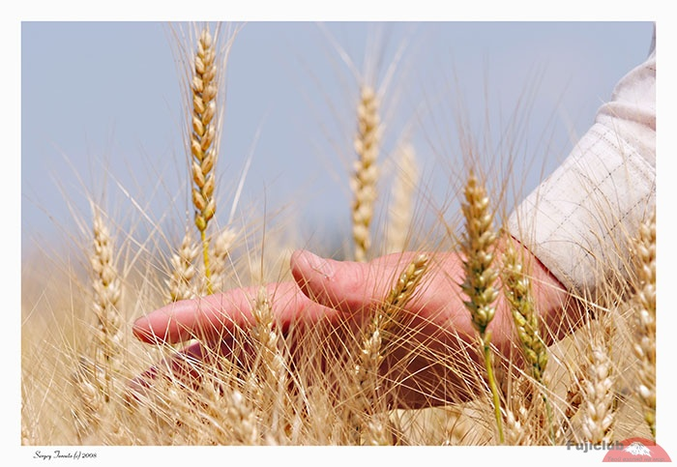
Страхование урожая сельхозкультур и посадок многолетних насаждений с господдержкой

Slide 4
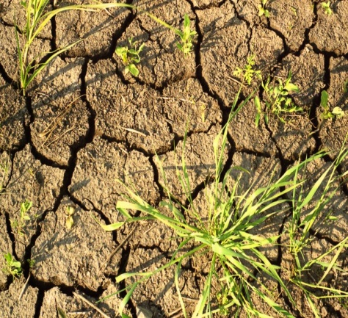
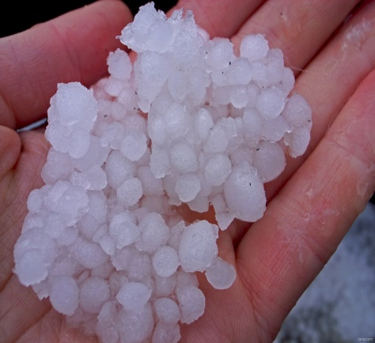
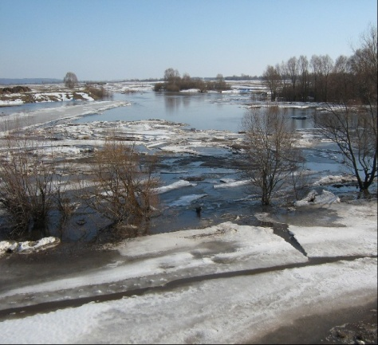
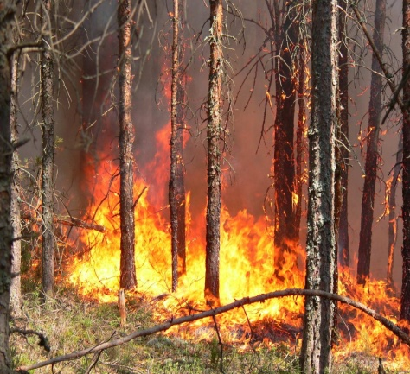
Страховые события
1. Опасные природные явления: атмосферная, почвенная засуха, суховей, заморозки, вымерзание, выпревание, градобитие, пыльная буря, ледяная корка, половодье, переувлажнение почвы, сильный ветер, ураганный ветер, землетрясение, лавина, сель, природный пожар;
2. проникновение и (или) распространение вредных организмов, если такие события носят эпифитотический характер;
3. нарушение электро-, тепло-, водоснабжения в результате стихийных бедствий при страховании сельскохозяйственных культур, выращиваемых в защищенном грунте или на мелиорируемых землях.

Slide 5
Важно знать !
Критерий утраты
Страхованию подлежит только 100% посевов культуры;
Страховая сумма не может быть меньше 80% от страховой стоимости;
Договор страхования заключается не позднее чем в течение 15 календарных дней после окончания сева с/х культур.

Slide 6
Как выбрать СК?
Обязательные требования
Реестр субъектов страхового дела (информация на сайте ЦБ РФ);
Лицензия на осуществление сельскохозяйственного страхования;
Уставный капитал;
Объединение агростраховщиков.
Дополнительные критерии надежности
Положительный рейтинг надежности (Эксперт РА, S&P, Moody`s, Fitch);
Развитая филиальная сеть;
Наличие перестраховочной защиты.

Slide 7
Как заключить договор страхования?
1. Принять решение о страховании
Выбрать страховую компанию
Ознакомиться со стандартными Правилами страхования
Подать заявление в страховую компанию
Заключить договор страхования
Оплатить Страховщику 50% начисленной страховой премии. В случае отсутствия субсидий оплатить вторую часть страховой премии.
При заключении договора СХТП выбирает размер страховой суммы и франшизу.

Slide 8
Программа страхования «Полис оптимальный»
Страховая сумма | 100% от страховой стоимости
Ставка субсидирования | min – 5,2%, max – 9,4% в зависимости от субъекта РФ и вида сельскохозяйственной культуры (5,2%*)
Безусловная франшиза | 0% от страховой суммы
Страховое возмещение | max 100 % от страховой стоимости
Преимущества программы | 1. позволяет сохранить планируемую прибыль предприятия от реализации продукции растениеводства; 2. в полной мере защищает бизнес от возможных убытков; 3. осуществляется страхование всех видов сельскохозяйственных культур.
* Краснодарский край, зерновые культуры

Slide 9
Программа страхования «Полис Рациональный»
Страховая сумма | 95 % от страховой стоимости
Ставка субсидирования | min – 3,2%, max – 5,4%, в зависимости от субъекта РФ и вида сельскохозяйственной культуры (3,2%*)
Безусловная франшиза | 15% от страховой суммы
Страховое возмещение | max 81 % от страховой стоимости
Преимущества программы | 1. осуществляется страхование всех видов сельскохозяйственных культур; 2. позволяет возместить сельхозтоваропроизводителю расходы предприятия на производство и реализацию продукции растениеводства.
* Краснодарский край, зерновые культуры

Slide 10
Программа страхования «Полис Доступный»
Страховая сумма | 80 % от страховой стоимости
Ставка субсидирования | min – 1%, max – 1,9% в зависимости от субъекта РФ и вида сельскохозяйственной культуры (1%*)
Безусловная франшиза | 40 % от страховой суммы
Страховое возмещение | max 48 % от страховой стоимости
Преимущества программы | 1. позволяет возместить сельхозтоваропроизводителю прямые затраты на возделывание застрахованных культур; 2. за небольшую плату защищает бизнес от катастрофических убытков («Дешево и сердито»); 3. в случае катастрофических событий, чрезвычайных ситуаций, повлекших гибель планируемого урожая, на полученное страховое возмещение возможно возобновление производства выращиваемой продукции; 4. осуществляется страхование всех видов сельскохозяйственных культур;
* Краснодарский край, зерновые культуры

Slide 11
Пример расчета на 1 га
Программа страхования | Страховой тариф,% | Страховая премия (всего), руб. | Страховая премия (СХТП), руб. | Страховая выплата при полной гибели, руб.
100/0 | 5,2 | 1 404 | 702 | 27 000
95/15 | 3,2 | 820 | 410 | 21 803
80/40 | 1 | 216 | 108 | 12 960
Культура | Ячмень
Цена реализации | 600 руб.
Средняя 5-яя урожайность | 45 ц./га

Slide 12
Актуальные вопросы по страхованию урожая
№ | Вопрос | Ответ
1 | Как застраховать с господдержкой дополнительно приобретенные площади? | 1. Заключить дополнительное соглашение к договору страхования; 2. Представить документы в орган управления АПК субъекта РФ.
2 | С какого момента договор вступает в силу, и на какой период распространяется ответственность Страховщика? | Договор вступает в силу с 00 часов 00 минут дня, следующего за днем оплаты СХТП 50% страховой премии. Период ответственности Страховщика: с момента вступления в силу договора до 00 часов дня, указанного, как дата окончания уборки урожая.
3 | Какие события не покрываются страхованием с господдержкой? | События, которые повлияли на снижение урожая, но не входят в перечень страховых событий, предусмотренных договором. Например, количественные потери урожая: - с площади, исключенной из общей площади посева по причине того, что СХТП не произвел необходимый пересев/подсев или произвел пересев/подсев культурой, не отвечающей требованиям Правил страхования; в результате нарушения агротехники; воздействия ОПЯ, не предусмотренных договором.

Slide 13
Актуальные вопросы по страхованию урожая
№ | Вопрос | Ответ
4 | Как застраховать события, не предусмотренные ФЗ-260? | Перечень событий, на случай наступления которых осуществляется страхование с господдержкой, определен ФЗ-260. События, которые не предусмотрены ФЗ-260, можно достраховать посредством заключения договора страхования без господдержки. Готовятся изменения в ФЗ-260: включение в перечень страховых событий – ОПЯ «наводнение»
5 | Каким образом возможно снизить критерий утраты урожая? | В соответствии с ФЗ-260 критерий утраты – 30%. Утрату урожая в размере от 0% до 29% возможно достраховать посредством заключения договора страхования без господдержки. Готовятся изменения в ФЗ-260: снижение критерия утраты с 30% до 25%.

Slide 14
Если наступил страховой случай
Основные действия СХТП:
Незамедлительно уведомить Страховщика;
Принять разумные и доступные меры, чтобы уменьшить возможные убытки (в том числе подсев/пересев);
Сохранить пострадавшие с/х культуры, в том виде, в котором они оказались после наступления страхового события;
Совместно со Страховщиком составить Акт обследования по заявленному страховому событию;
Определить совместно со Страховщиком урожайность на корню;
Если опасное природное явление наступило в период уборки урожая, Страхователь должен незамедлительно известить об этом страховщика.
В случае полной гибели урожая, СХТП может получить предварительную выплату.

Slide 15

Срок страховой выплаты по
страхованию урожая
Страховое событие
Заявление
От наступления события до подачи заявления
Документы
От подачи
заявления
до
представления
комплекта
документов
(кроме 29-СХ)
Предварительная выплата
От
предоставления
комплекта
документов
до выплаты
СВБ
29-СХ
1 день
От ПВ до
сдачи 29-СХ
Страховая выплата
1 день
30 дней
От сдачи 29-СХ
до СВ
30 дней
30 дней
300 дней
30 дней
30 дней
150 дней
30 дней
по озимым культурам
по яровым культурам
15

Slide 16
Порядок рассмотрения жалоб
Жалоба подается в письменном виде с указанием ФИО Заявителя, изложением существа жалобы.
Вместе с жалобой подаются копии всех документов, имеющихся в распоряжении СХТП.
1 дн.
Регистрация поступившей жалобы.
5 дн.
Запрос дополнительных документов и разъяснений в страховую компанию.
Могут быть направлены запросы в иные организации, в случае необходимости.
15 дн.
Поступление запрошенных документов и разъяснений.
15 дн.
Подготовка заключения по жалобе и направление ответа СХТП.
16

Slide 17
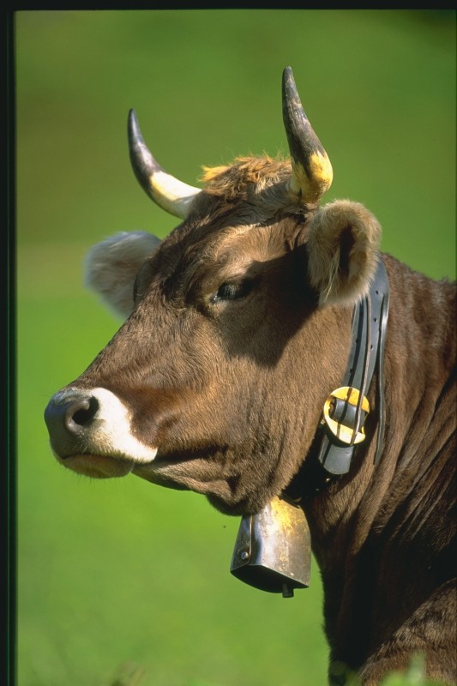
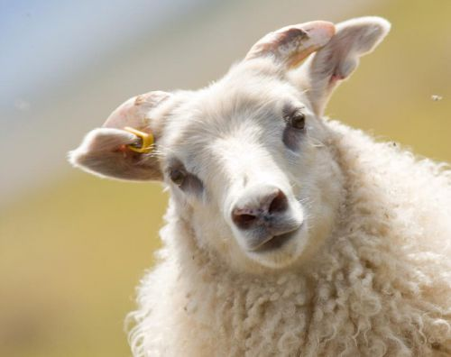
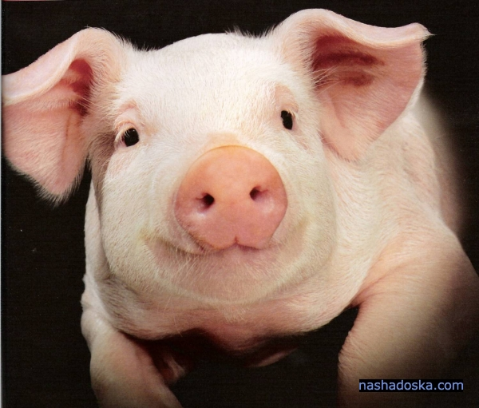
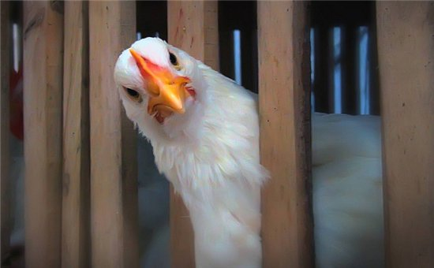
Страхование сельскохозяйственных животных с господдержкой.

Slide 18

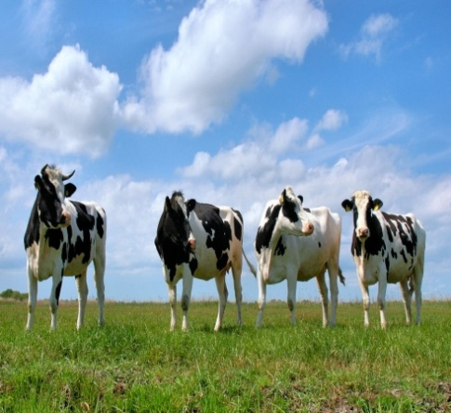
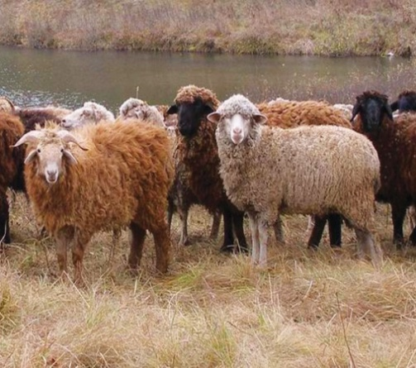
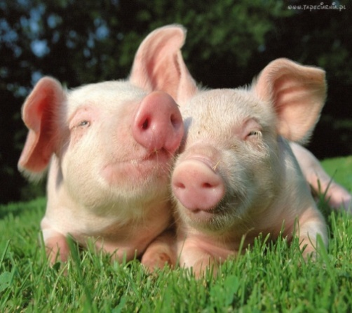
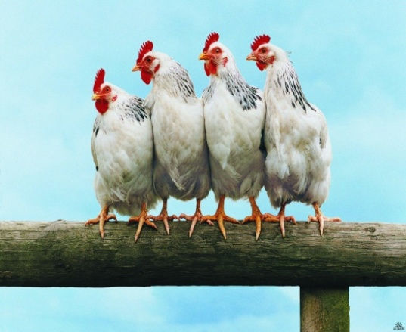
Страхование сельскохозяйственных животных
Вид сельскохозяйственных животных
1. Крупный рогатый скот
2. Мелкий рогатый скот
3. Свиньи
4. Птица
5. Лошади
6. Верблюды
7. Олени
8. Кролики, пушные звери
9. Пчелы
Страховые риски:
1.Заразные болезни (перечень утверждает МСХ РФ)
2.Массовые отравления
3.Стихийные бедствия (удар молнии, землетрясение, пыльная буря, ураганный ветер, сильная метель, буран, наводнение, обвал, лавина, сель, оползень)
4.Нарушение снабжения электрической, тепловой энергией, водой в результате стихийных бедствий
5.Пожар
18

Slide 19
Страхование с/х животных, осуществляемое с господдержкой
На страхование принимается:
все имеющееся у сельскохозяйственного товаропроизводителя поголовье сельскохозяйственных животных определенных видов
(ФЗ -260 ст. 4 п.2)
Страховая стоимость
определяется по каждой половозрастной группе:
в отношении сельскохозяйственных животных, переведенных в основное стадо -
по балансовой стоимости
- в отношении сельскохозяйственных животных, не переведенных в основное стадо - по сумме затрат на выращивание единицы живого веса, умноженной на среднюю массу одного животного данной половозрастной группы.
Методика определения страховой стоимости утверждается Приказом Минсельхоза Российской Федерации

Slide 20
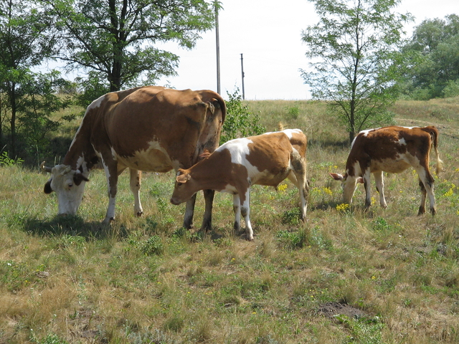
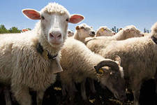
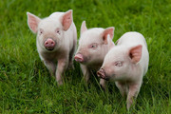
Страхование с/х животных, осуществляемое с господдержкой
Порядок заключения договора страхования
  Договор страхования заключается на основании письменного заявления Страхователя.

Slide 21
Страхование с/х животных, осуществляемое с господдержкой
К заявлению должны быть приложены
  справка ветеринарного врача хозяйства о состоянии животных на момент заключения договора страхования
  справка об эпизоотическом благополучии хозяйства от главного ветеринарного врача района
  перечень (опись) животных представляемых на страхование, с указанием возраста, инвентарного номера, клички, породы и их стоимости, которая заверяется – руководителем, главным бухгалтером и печатью предприятия.

Slide 22
Страхование с/х животных, осуществляемое с господдержкой
При заключении договора сельскохозяйственного страхования необходимо четко определить территорию страхования.
Например:
Территория страхования (месторасположение объекта страхования): Брянская область, Суражский район, с. Октябрьское, ООО «Рассвет», Молочно-товарные фермы №1,2,3,4, телятник; место выпаса: пастбище, принадлежащее ООО «Рассвет» в радиусе 3 км.
      Событие, произошедшее за пределами территории страхования не является страховым случаем и выплата страхового возмещения не производится.

Slide 23
Доступность страхования для СХТП
Пример расчета страховой премии при страховании животных с государственной поддержкой в Краснодарском крае
Программа страхования | Страховая сумма, руб. | Франшиза, % | Страховой тариф (годовой), % | Премия оплачиваемая СХТП, руб. | Сумма страховой выплаты при полной гибели, руб.
КРС | 38 000 | 5 | 1,00 | 190 | 36 100
МРС | 8 000 | 5 | 1,51 | 60 | 7 600
Свиньи | 18 000 | 10 | 2,49 | 224 | 16 200
Птица | 110 | 5 | 0,79 | 0,4 | 104,5

Slide 24
Актуальные вопросы по страхованию животных
№ | Вопрос | Ответ
1 | Как получить субсидии в случае, когда срок страхования животных составляет более одного года? | В связи с возможными изменениями страховой суммы, страховой стоимости и иных условий страхования в течение всего периода страхования, документы на получение субсидий подаются в органы АПК субъектов РФ с обязательным приложением договора страхования (дополнительного соглашения о пролонгации), подтверждающего условия страхования на данный период (год).
2 | Производится ли страховая выплата за отчужденных животных? | Ущерб, понесенный страхователем вследствие отчуждения животных при ликвидации очагов особо опасных болезней, возмещается государством в соответствии с п. 9 «Правил отчуждения животных и изъятия продуктов животноводства при ликвидации очагов особо опасных болезней животных», утв. ПП РФ от 26 мая 2006 г. № 310).
3 | Производится ли страховая выплата если заключение договора пришлось на момент инкубационного периода болезни? | Если инкубационный период начался до заключения договора страхования, то событие не будет признано страховым и в страховой выплате будет отказано.

Slide 25
Актуальные вопросы по страхованию животных
№ | Вопрос | Ответ
4 | Возможно ли перемещение животных с одной фермы на другую? | Да, возможно. В этом случае СХТП должен: 1) предварительно уведомить об этом Страховщика; 2) составить опись животных переведенных на новое место содержание и опись животных оставшихся на прежнем месте; 3) представить Страховщику Акт приема-передачи животных; 4) подписать Дополнительное соглашение о внесении изменений в договор.
5 | Несет ли Страховщик ответственность за животных во время их перемещения с одной фермы на другую? | Животные считаются застрахованными при условии, что они находятся на территории страхования. Следовательно, все события, произошедшие за пределами территории страхования, в том числе гибель животных в процессе транспортировки не являются страховыми случаями, и страховая выплата не производится.
6 | Как застраховать животных, приобретенных в период действия договора? | 1. Заключить дополнительное соглашение к договору со страховщиком. 2.Предоставить документы в региональный орган АПК.

Slide 26

Страхование залогового имущества
При страховании залогового имущества перечень событий (требование банка) шире чем при страховании с господдержкой.
ФЗ-260 защита только от катастрофических рисков.
Локальные события (несчастный случай, противоправные действия 3-х лиц и т.д.) не покрываются договором с господдержкой.
Практические рекомендации НСА
1. Заключить договор страхования с господдержкой, в соответствии с которым покрываются страховые события в рамках ФЗ-260.
2. Заключить договор страхования без оказания господдержки в отношении остальных событий, не предусмотренных ФЗ-260.
Страховая защита в полном объеме;
Снижение расходов на страхование в размере полученных субсидий.

Slide 27
Срок страховой выплаты по
страхованию животных
Страховое событие
Заявление
От утраты (гибели) животных до подачи заявления
Документы
От подачи
заявления
до
представления
полного
комплекта
документов
Выплата
От представления
полного
комплекта
документов
до выплаты
1 день
30 дней
45 дней
76 дней
27

Slide 28
Страховые премии в разрезе регионов
№ | Регион | Доля премии по агрострахованию с господдержкой, %
1 | Краснодарский край | 9,6
2 | Республика Татарстан | 9,5
3 | город Москва | 6,8
4 | Саратовская область | 5,7
5 | Ставропольский край | 5
6 | Воронежская область | 5
7 | Иркутская область | 4,4
8 | Белгородская область | 3,3
9 | Самарская область | 3,2
10 | Липецкая область | 3,1
Крупнейший рынок - Краснодарский край (740,8 млн. руб.)
2 место – Республика Татарстан (733,1 млн. руб.)
3 место - г. Москва (521,1 млн. руб.)
Топ-10 регионов - 55,6% страховой премии.
*По данным ЦБ РФ (6 мес. 2014г.)
Развитие агрострахования в регионе напрямую зависит от активности органов АПК!

Slide 29

Страховые выплаты
Выплаты по рынку:
2013 г. - 5,8 млрд. руб.
3,5 млрд. руб. (господдержка)
2,3 млрд. руб. (без господдержки)
1 полугодие 2014 г. - 2,2 млрд. руб.:
1,3 млрд. руб. (господдержка)
0,9 млрд. руб. (без господдержки)
Заявлено убытков* в 2013 и 2014 гг. – 4,6 млрд. руб. (*по компаниям НСА)
2014 г. для сельского хозяйства страны были благоприятным, и с этим связано снижение размера выплат.
2013 год, также был относительно благополучным с точки зрения ОПЯ – исключение составил Дальний Восток.
Велика вероятность, что ближайшие годы окажутся убыточными для аграриев.

Slide 30
Выплаты в разрезе ОПЯ
№ | Опасное природное явление | Количество событий | Выплаты, млн. руб. | Выплаты на 1 событие, млн. руб. | %
1. | Атмосферная засуха | 150 | 574,4 | 3,8 | 43,3
2. | Почвенная засуха | 167 | 394,9 | 2,4 | 29,8
3. | Суховей | 84 | 223,4 | 2,7 | 16,8
4. | Переувлажнение почвы | 25 | 55,8 | 2,2 | 4,2
5. | Заморозки | 2 | 42,5 | 21,3 | 3,2
6. | Град | 10 | 28 | 2,8 | 2,1
7. | Сильный ветер | 4 | 4,6 | 1,2 | 0,3
8. | Вымерзание | 1 | 3,1 | 3,1 | 0,2
 | Итого | 443 | 1326,7 | 3
*По договорам страхования яровых культур 2012 года
млн. руб.

Slide 31
Причины отказов в практике НСА в 2012 году
Причины отказов в выплате страхового возмещения:
1. Случай не признан страховым в соответствии с Правилами страхования (наличие опасного природного явления не подтверждено документально, нарушение агротехнологий);
2. Размер утраты (гибели) не достиг критерия, установленного Федеральным законом;
3. Событие наступило раньше начала периода ответственности страховщика;
4. Размер убытка в переделах размера безусловной франшизы.

Slide 32
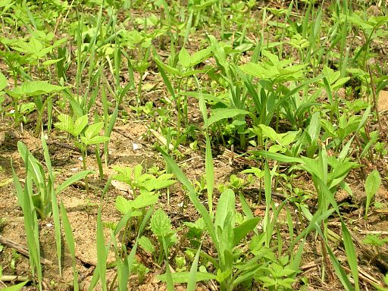
Осуществление контроля
70% случаев снижения размера страховой выплаты происходит по причине нарушения агротехнологий сельхозтоваропроизводителем, особенно по причине засоренности посевов
Notes:
Одной из функций НСА является проведение проверок соблюдения ППД. В результате проверок, проведенных в 2013 году 24 страховых организаций – членов НСА установлено, что
70% случаев снижения размера страховой выплаты происходит по причине нарушения агротехнологий сельхозтоваропроизводителем, особенно из-за засоренности посевов.

Slide 33
Влияние агротехнологий на урожайность
Ульяновская область
Культура | Урожайность Ульяновский НИИСХ | Средняя урожайность по Ульяновской области | Превышение урожайности Ульяновского НИИСХ над среднерегиональным
Озимая пшеница | 51,5 ц/га | 23 ц/га | 224%
Озимая рожь | 51 ц/га | 26 ц/га | 196%
Урожайность озимых культур на полях Ульяновского НИИСХ более чем в 2 раза превышает средние показатели по субъекту.
* Данные за 2011 год.
Notes:
По данным Ульяновского НИИСХ урожайность озимых культур в 2011 году на полях института более чем в 2 раза превысила средние показатели по субъекту.

Slide 34

Выплаты членов НСА по страхованию урожая
Компания | Регион | Выплаты, млн. руб. | Страховое событие
Альянс | Амурская область | 90 | Наводнение
РСХБ-Страхование | Воронежская обл. | 53 | Градобитие
НАСКО | Республика Татарстан | 42,5 | Заморозки
Росгосстрах | Самарская область | 34,7 | Атмосферная засуха
АльфаСтрахование | Челябинская обл. | 25,3 | Засуха
Ингосстрах | Белгородская обл. | 20,7 | Засуха
Ингосстрах | Новосибирская обл. | 22,1 | Засуха
АльфаСтрахование | Ростовская обл. | 20 | Засуха
СГ МСК | Оренбургская обл. | 20 | Почвенная засуха
Средняя страховая сумма по договорам страхования
урожая с господдержкой – 30 млн. руб.
*в том числе суммарные по региону

Slide 35
Выплаты членов НСА по страхованию животных
Компания | Регион | Выплата, млн. руб. | Страховое событие
Ингосстрах | Краснодарский край | 175 | АЧС
РСХБ-Страхование | Тверская обл. | 40 | АЧС
Альянс | Тульская область | 156 | АЧС
Заявленные убытки
ВСК | Псковская область | 151,3 | АЧС
Средняя страховая сумма по страхованию сельскохозяйственных
животных с господдержкой около 170 млн. руб.

Slide 36
НСА и сельхозтоваропроизводитель
Рассмотрение жалоб
Осуществление компенсационных выплат
Разъяснения по вопросам агрострахования с господдержкой
СХТП

Slide 37
Информация по с/х страхованию
с господдержкой
www.mcx.ru – Минсельхоз России;
www.naai.ru – Национальные союз агростраховщиков;
www.fagps.ru – ФГБУ «ФАГПССАП»;
Сайты региональных органов АПК.

Slide 38
Спасибо
за внимание!
Национальный союз агростраховщиков
Тел/факс +7 (495) 782-04-99
www.naai.ru

Slide 39
Перечень заразных болезней, утвержденных приказом МСХ РФ № 242 от 24 июня 2013 г.
Алеутская болезнь норок
Американский гнилец пчел
Анаплазмоз
Артрит/энцефалит коз
Африканская чума свиней
Африканская чума лошадей
Бешенство
Болезнь Ауески
Болезнь Марека
Болезнь Ньюкасла
Брадзот
Бруцеллез (включая инфекционный эпидидимит баранов)
Везикулярная болезнь свиней
Везикулярная экзантема свиней
Вирусная диарея
Вирусная геморрагическая болезнь кроликов
Вирусный гепатит уток
Вирусный энтерит гусей
Высокопатогенный грипп птиц
Грипп свиней
Губкообразная энцефалопатия крупного рогатого скота
Европейский гнилец пчел
Заразный узелковый дерматит крупного рогатого скота
Злокачественная катаральная горячка крупного рогатого скота
Инфекционная анемия лошадей (ИНАН)
Инфекционный бронхит кур
Инфекционный бурсит (Болезнь Гамборо)
Инфекционный гидроперикардит (риккетсиозной этиологии)
Инфекционный ларинготрахеит кур
Инфекционный ринотрахеит (ИРТ)
Катаральная лихорадка овец (блютанг)
32. Классическая чума свиней
33. Контагиозная плевропневмония крупного рогатого скота
34. Лептоспироз
35. Листериоз
36. Миксоматоз
37. Нозематоз
38. Оспа овец и коз
39. Парагрипп-3
40. Паратуберкулез
41. Пастереллез разных видов
42. Репродуктивно-респираторный синдром свиней (РРСС)
43. Сап
44. Сибирская язва
45. Синдром снижения яйценоскости (ССЯ-76)
46. Скрепи овец и коз
47. Случная болезнь лошадей (трипаносомоз)
48. Тиф-пуллороз
49. Токсоплазмоз
50. Трихинеллез
51. Трихомоноз
52. Туберкулез
53. Туляремия
54. Хламидиоз (энзоотический аборт овец)
55. Цистицеркозы
56. Чума крупного рогатого скота
57. Чума мелких жвачных
58. Чума плотоядных
59. Эмфизематозный карбункул (эмкар)
60. Энтеровирусный энцефаломиелит свиней (болезнь Тешена)
61. Эхинококкоз
62. Ящур

Slide 40
Критерии массовости
отравлений животных
№ п/п | Группы сельскохозяйственных животных | Численность застрахованного поголовья | Критерий события
1. | Крупный рогатый скот | до 300 голов | событие считается состоявшимся при условии утраты (гибели) в результате отравления 17 % от общего поголовья застрахованных сельскохозяйственных животных, но не менее 3 голов.
 |  | свыше 300 голов | событие считается состоявшимся при условии утраты (гибели) в результате отравления более 50 голов застрахованных сельскохозяйственных животных
2. | Мелкий рогатый скот | до 750 голов | событие считается состоявшимся при условии утраты (гибели) в результате отравления 13 % от общего поголовья застрахованных сельскохозяйственных животных, но не менее 20 голов.
 |  | свыше 750 голов | событие считается состоявшимся при условии утраты (гибели) в результате отравления более 100 голов застрахованных сельскохозяйственных животных
3. | Свиньи | до 4 000 голов | событие считается состоявшимся при условии утраты (гибели) в результате отравления 24 % от общего поголовья застрахованных сельскохозяйственных животных, но не менее 50 голов.
 |  | свыше 4 000 голов | событие считается состоявшимся при условии утраты (гибели) в результате отравления более 1000 голов
4. | Птица яйценоских пород и птица мясных пород, цыплята-бройлеры | до 7 500 голов | событие считается состоявшимся при условии утраты (гибели) в результате отравления 40 % от общего поголовья застрахованной сельскохозяйственной птицы, но не менее 500 голов.
 |  | свыше 7 500 голов | событие считается состоявшимся при условии утраты (гибели) в результате отравления более 3 000 голов

Slide 41
Критерии массовости
отравлений животных
№ п/п | Группы сельскохозяйственных животных | Численность застрахованного поголовья | Критерий события
5 | Кролики, пушные звери | До 2 000 голов | Событие считается состоявшимся при условии утраты (гибели) в результате отравления 32% от общего поголовья застрахованных сельскохозяйственных животных, но не менее 16 голов
 |  | свыше 2 000 голов | событие считается состоявшимся при условии утраты (гибели) в результате отравления более 640 голов застрахованных сельскохозяйственных животных
6 | Лошади, лошаки, ослы, мулы | До 500 голов | событие считается состоявшимся при условии утраты (гибели) в результате отравления 22% от общего поголовья застрахованных сельскохозяйственных животных, но не менее 6 голов
 |  | свыше 500 голов | событие считается состоявшимся при условии утраты (гибели) в результате отравления более 110 голов застрахованных сельскохозяйственных животных
7 | Верблюды | до 400 голов | событие считается состоявшимся при условии утраты (гибели) в результате отравления 19 % от общего поголовья застрахованных сельскохозяйственных животных, но не менее 15 голов
 |  | свыше 400 голов | событие считается состоявшимся при условии утраты (гибели) в результате отравления более 76 голов застрахованных сельскохозяйственных животных
8 | Северные олени, Пятнистые олени, маралы | до 5 000 голов | событие считается состоявшимся при условии утраты (гибели) в результате отравления 40 % от общего поголовья застрахованных сельскохозяйственных животных, но не менее 300 голов
 |  | свыше 5 000 голов | событие считается состоявшимся при условии утраты (гибели) в результате отравления более 2 000 голов застрахованных сельскохозяйственных животных
9 | Семьи пчел | до 100 пчелосемей | событие считается состоявшимся при условии утраты (гибели) в результате отравления 50 % от общего количества застрахованных пчелосемей, но не менее 5 пчелосемей
 |  | свыше 100 пчелосемей | событие считается состоявшимся при условии утраты (гибели) в результате отравления более 50 застрахованных пчелосемей

